Slide 1


Slide 2


การประกอบอาหารตะวันตก
คุณรชยา ฐิติโชติรัตนา (เชฟเจนนี่)
[24] บันทึกวิดีโอวันที่ 08/01/64

Slide 3
การประกอบอาหารตะวันตก
Beef Broth, Onion Soup
Beef Broth (ซุปเนื้อ)
คุณรชยา ฐิติโชติรัตนา (เชฟเจนนี่)
[24] บันทึกวิดีโอวันที่ 08/01/64

Slide 4
วัตถุดิบ Beef Broth (ซุปเนื้อ)
กระดูกวัว 2 กิโลกรัม
Bay leaves 3 ใบ
เนื้อน่อง 1 กิโลกรัม
กานพลู 4 ดอก
หัวหอมใหญ่ 2 หัว
Bouquet Garni 1
แครอท 1 หัว
พริกไทยดำเม็ด 1 ช้อนโต๊ะ
Celery 1 ต้น
เกลือ
กระเทียมจีน 1 หัว
น้ำเปล่า 4 ลิตร
อุปกรณ์

Slide 5
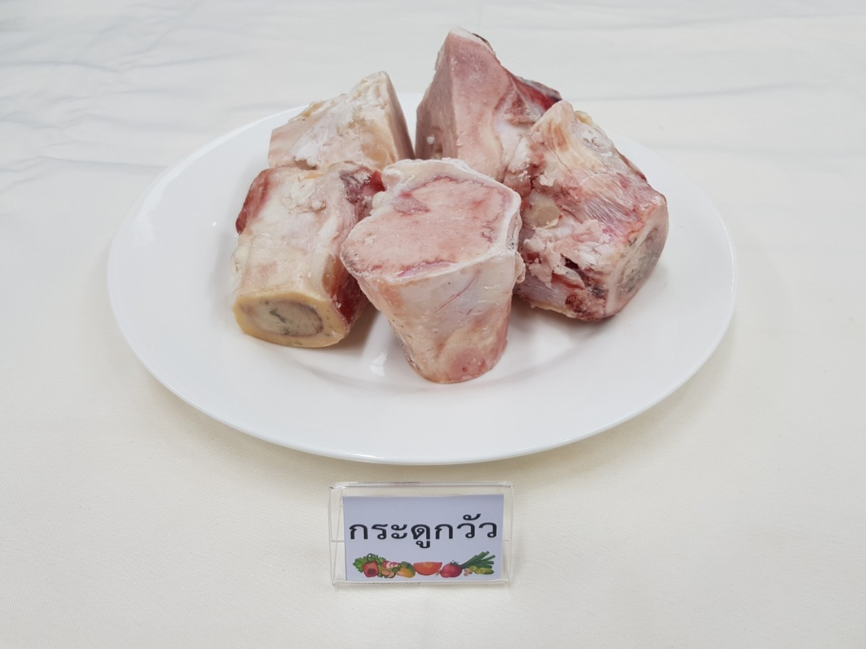
วัตถุดิบ Beef Broth (ซุปเนื้อ)
กระดูกวัว
วัตถุดิบ

Slide 6
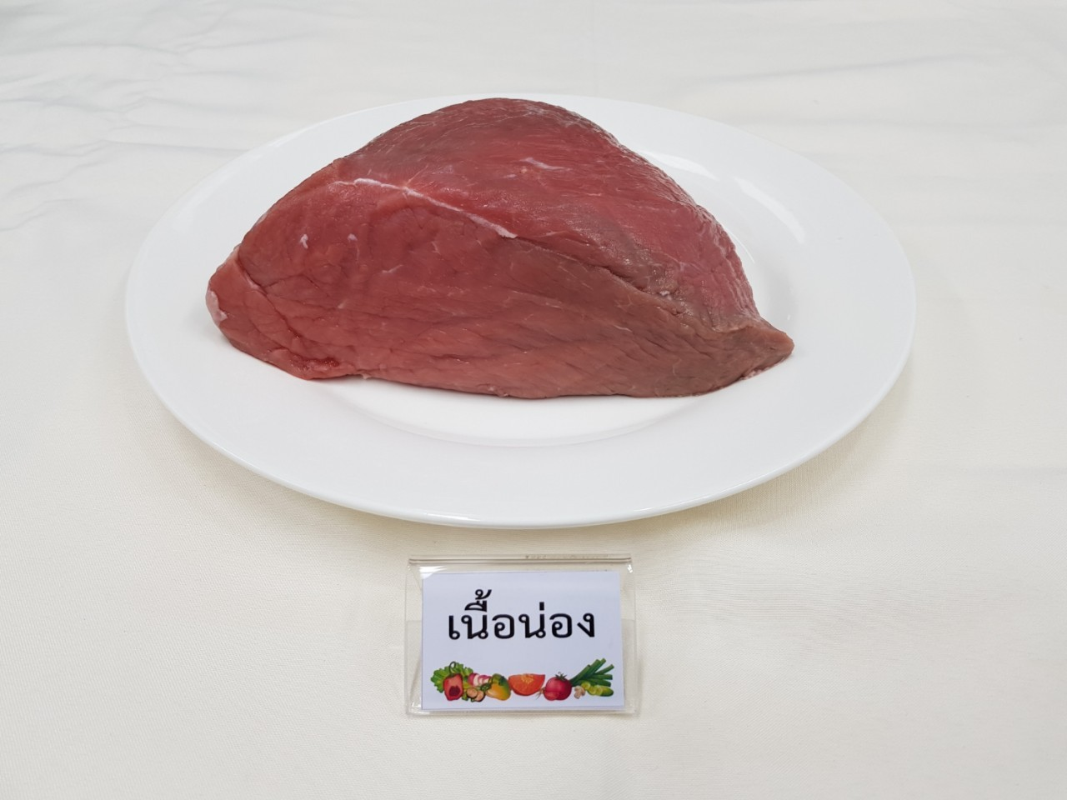
วัตถุดิบ Beef Broth (ซุปเนื้อ)
เนื้อน่อง
วัตถุดิบ

Slide 7
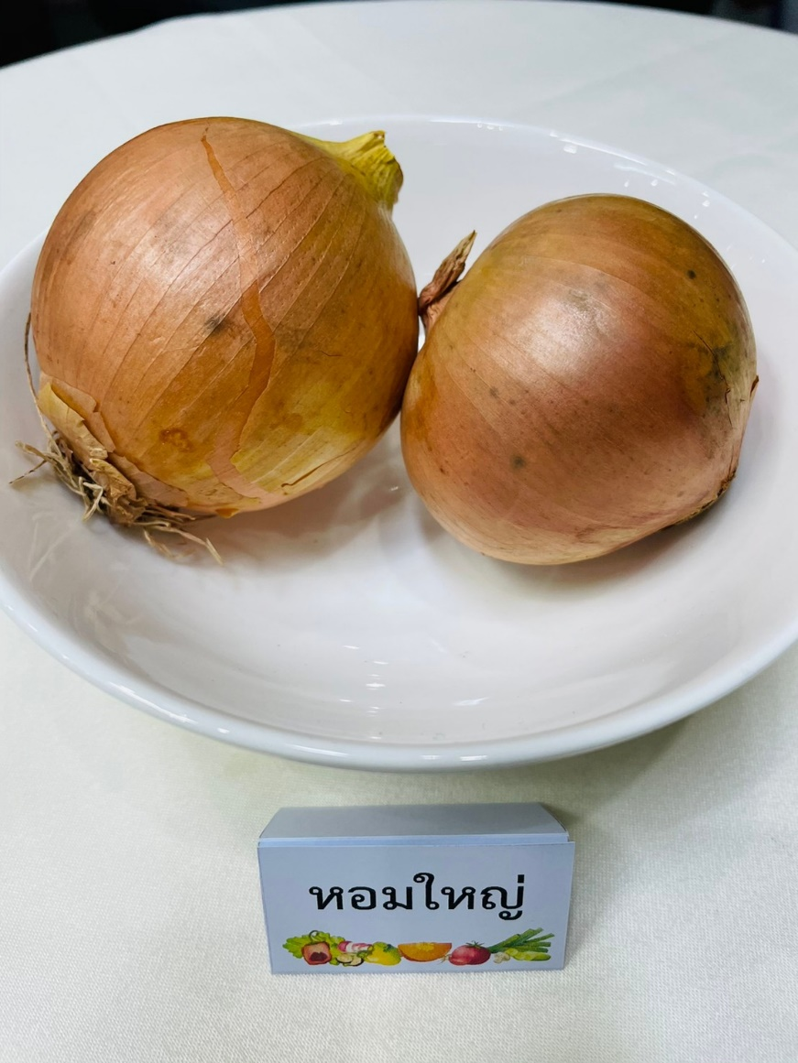
วัตถุดิบ Beef Broth (ซุปเนื้อ)
หัวหอมใหญ่
วัตถุดิบ

Slide 8
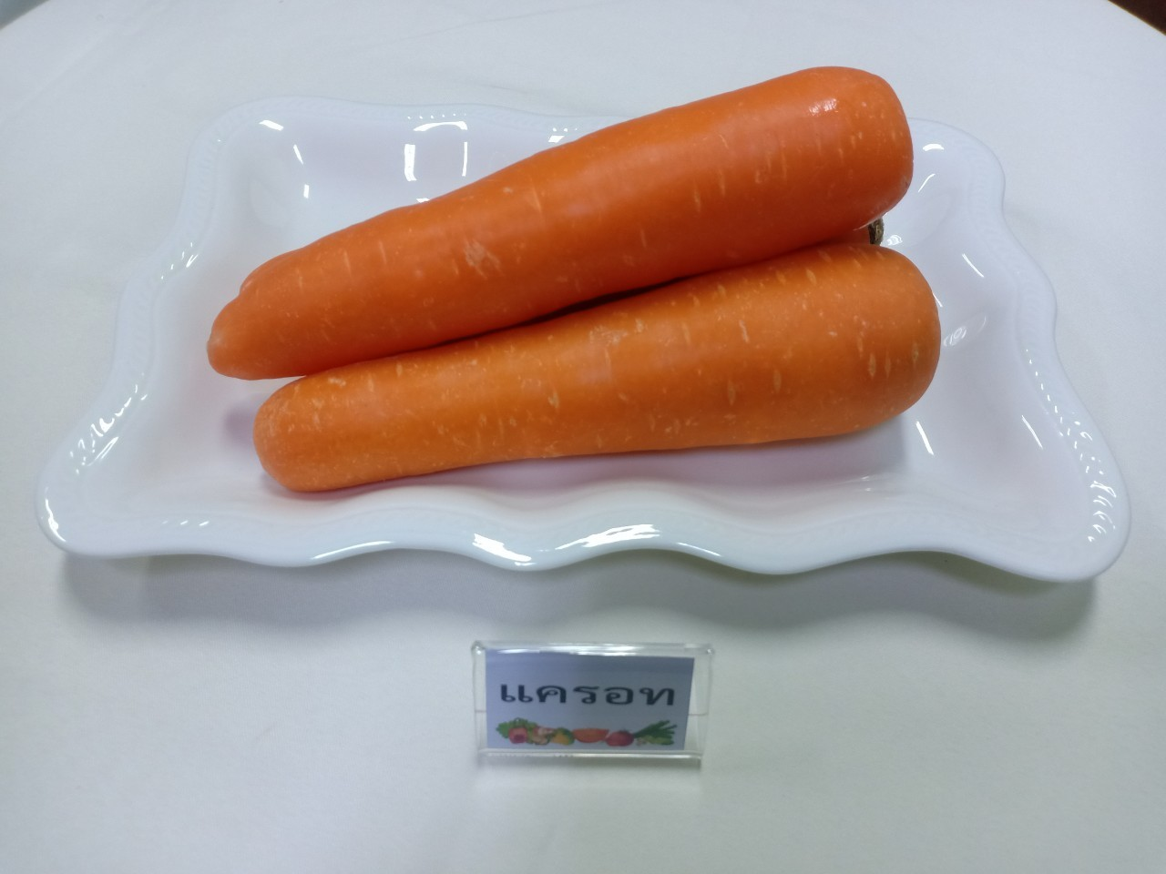
วัตถุดิบ Beef Broth (ซุปเนื้อ)
แครอท
วัตถุดิบ

Slide 9
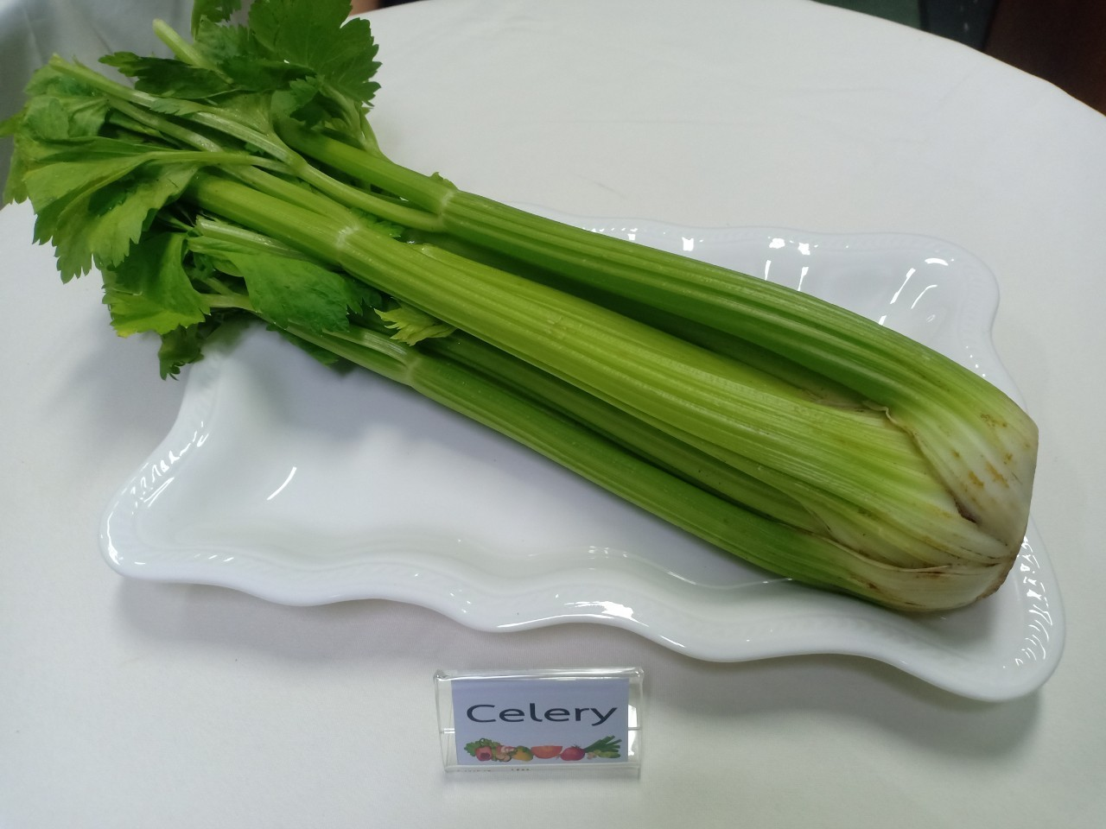
วัตถุดิบ Beef Broth (ซุปเนื้อ)
Celery (ขึ้นฉ่าย)
วัตถุดิบ

Slide 10
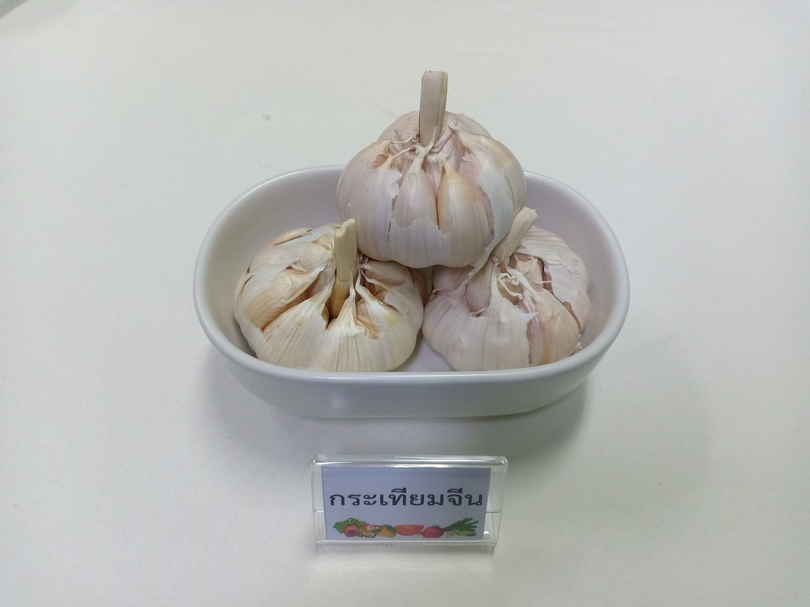
วัตถุดิบ Beef Broth (ซุปเนื้อ)
กระเทียมจีน
วัตถุดิบ

Slide 11
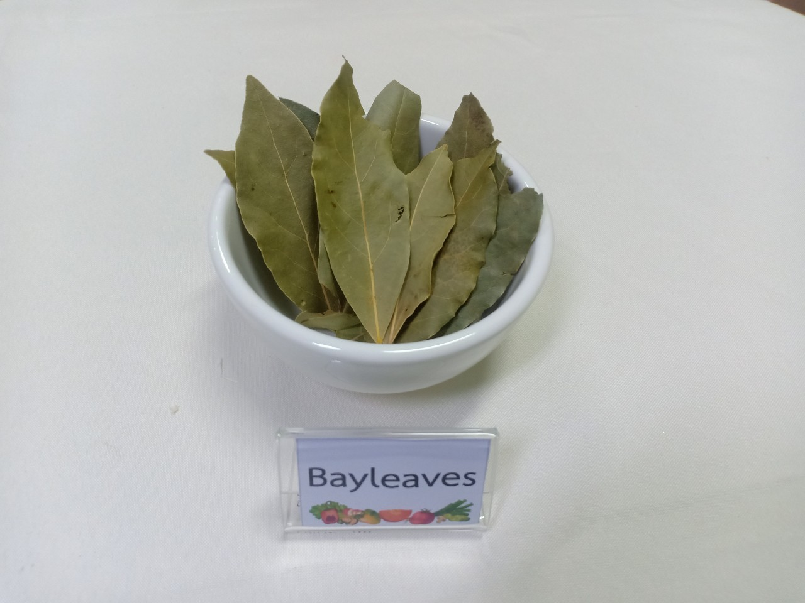
วัตถุดิบ Beef Broth (ซุปเนื้อ)
Bay leaves
วัตถุดิบ

Slide 12
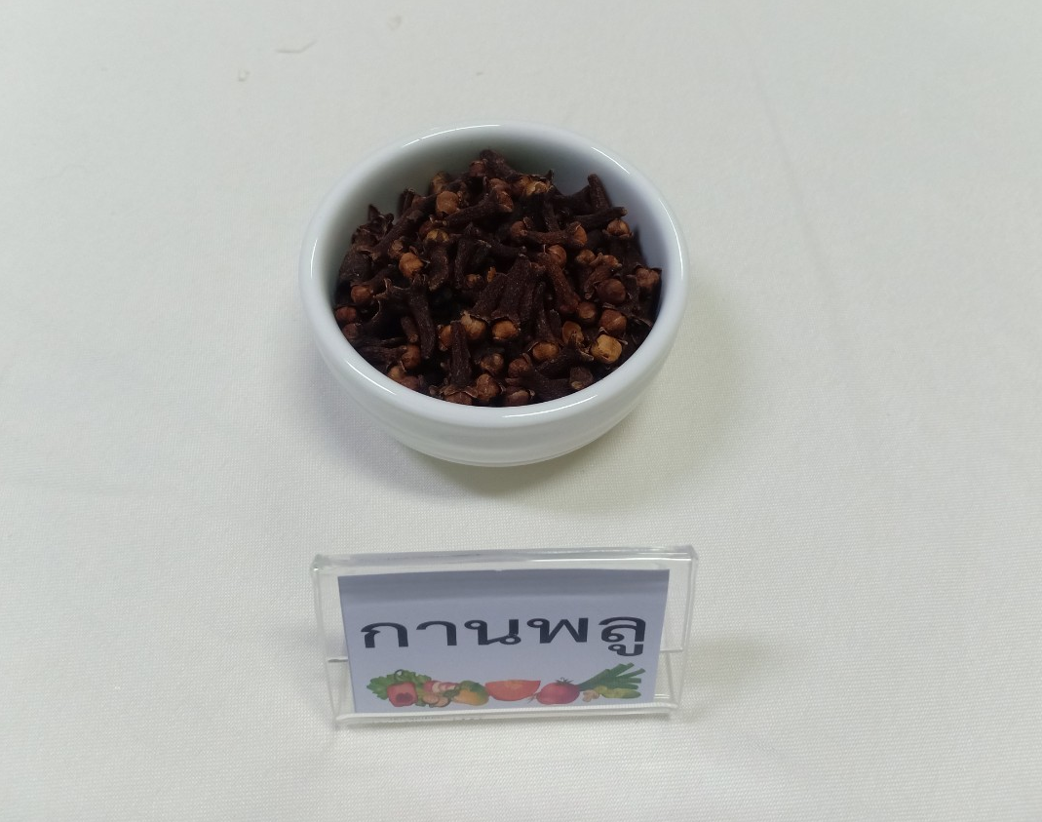
วัตถุดิบ Beef Broth (ซุปเนื้อ)
Cloves
วัตถุดิบ

Slide 13
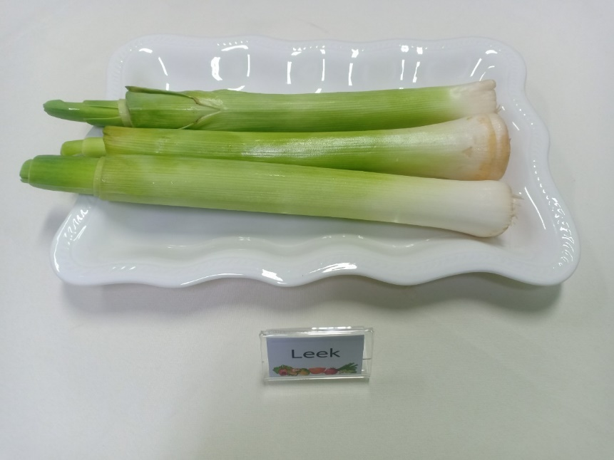
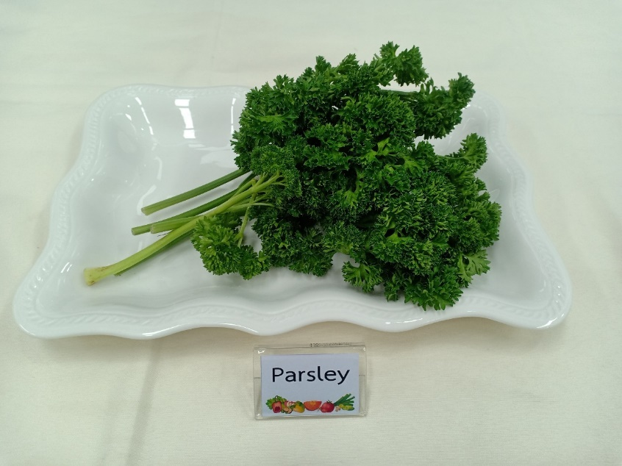
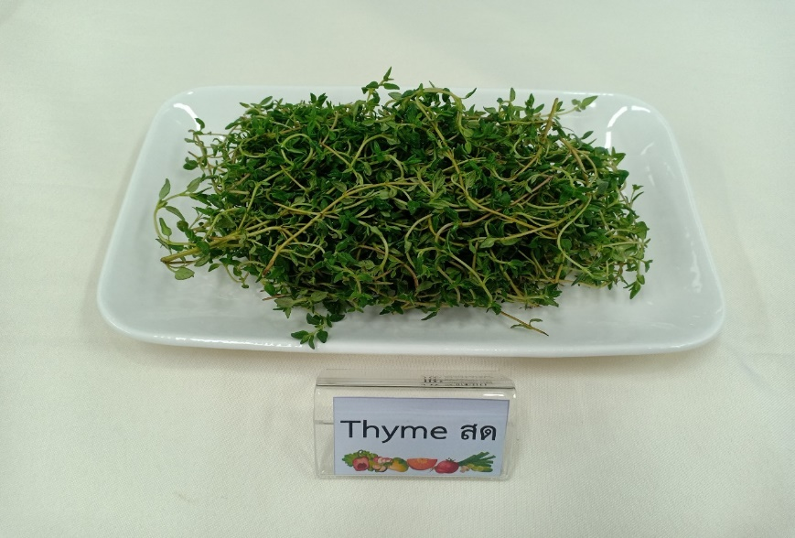

วัตถุดิบ Beef Broth (ซุปเนื้อ)
วัตถุดิบ

Slide 14
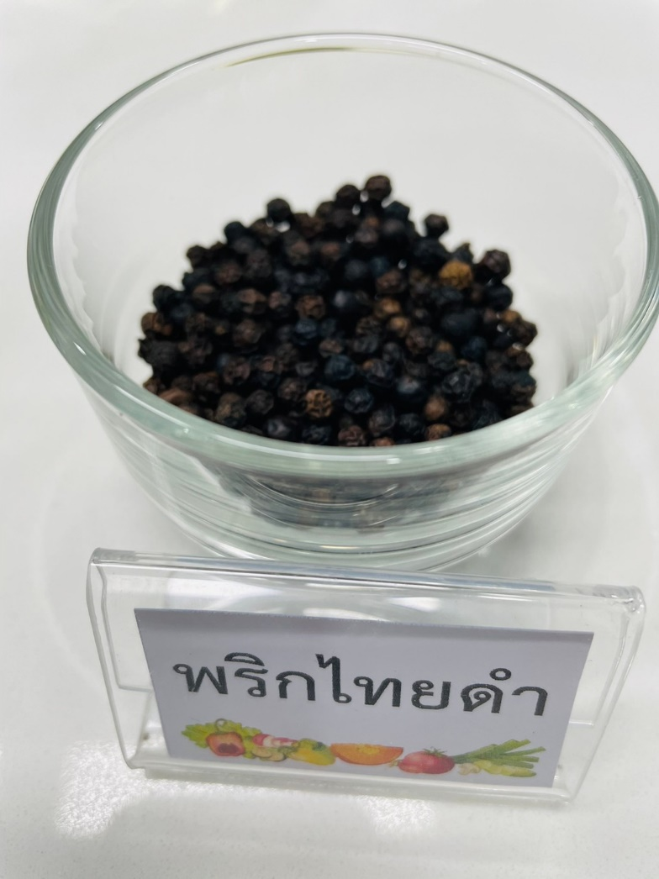
วัตถุดิบ Beef Broth (ซุปเนื้อ)
พริกไทยดำเม็ด
วัตถุดิบ

Slide 15
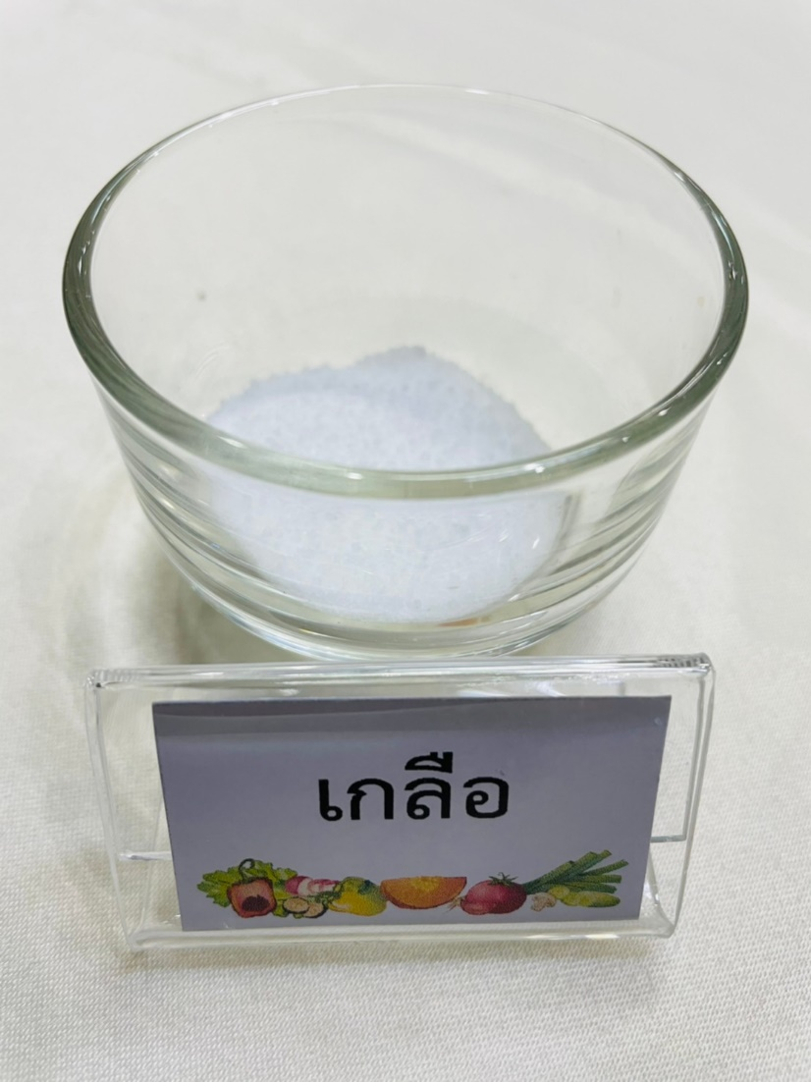
วัตถุดิบ Beef Broth (ซุปเนื้อ)
เกลือ
วัตถุดิบ

Slide 16
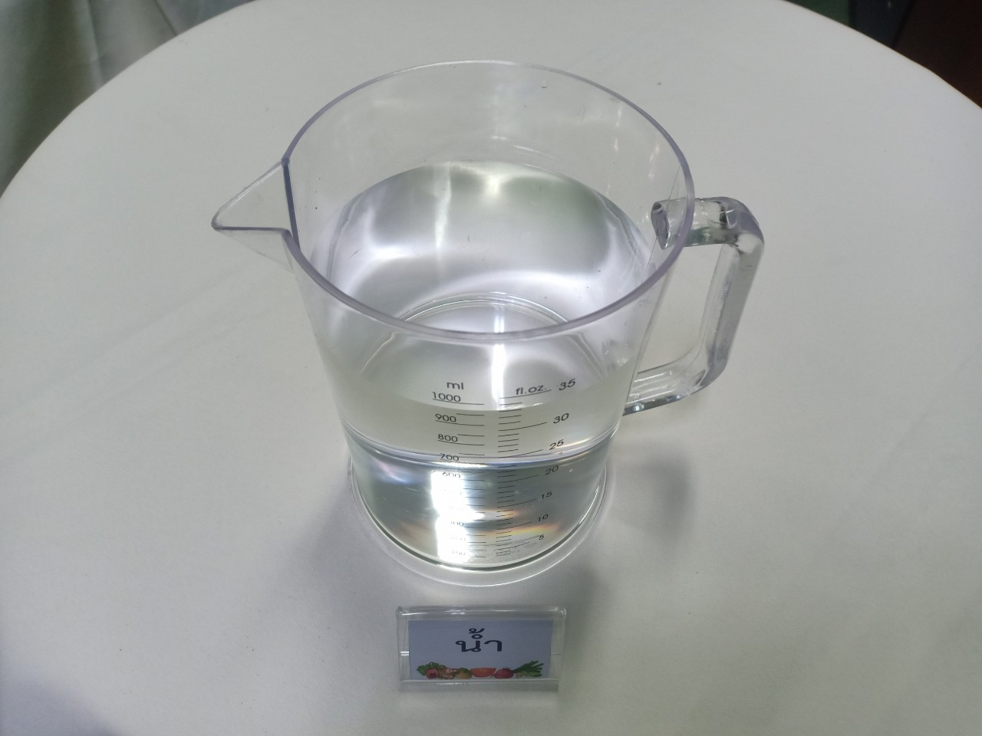
วัตถุดิบ Beef Broth (ซุปเนื้อ)
น้ำสะอาด
วัตถุดิบ

Slide 17
อุปกรณ์ในการทำ Beef Broth (ซุปเนื้อ)
เขียง
กระทะ
มีดปอกผลไม้
ทัพพี
มีดเชฟ
ที่คีบ
เชือกมัดอาหาร
กระชอนตาถี่
กรรไกร
ผ้าขาวบาง
หม้อใหญ่
วิธีทำ

Slide 18

อุปกรณ์ในการทำ Beef Broth (ซุปเนื้อ)
อุปกรณ์

Slide 19
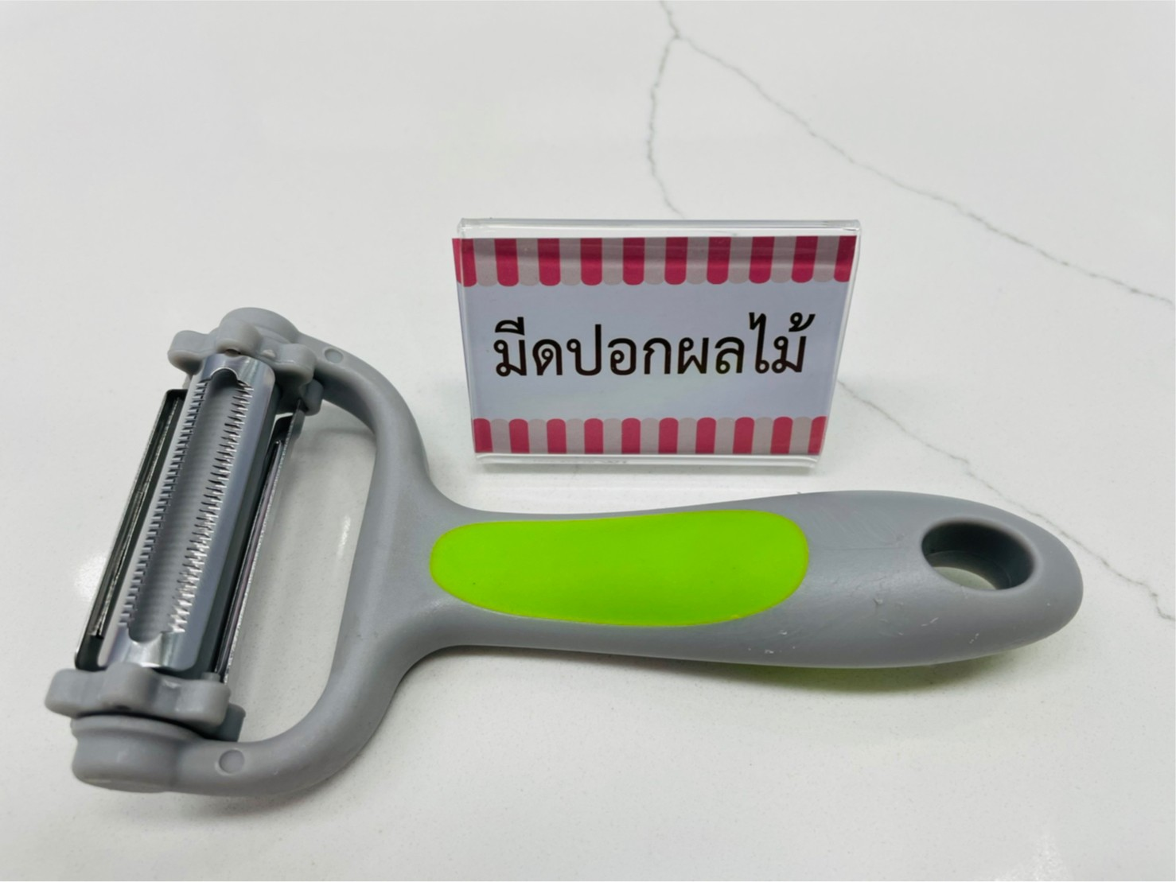
อุปกรณ์ในการทำ Beef Broth (ซุปเนื้อ)
อุปกรณ์

Slide 20

อุปกรณ์ในการทำ Beef Broth (ซุปเนื้อ)
อุปกรณ์

Slide 21
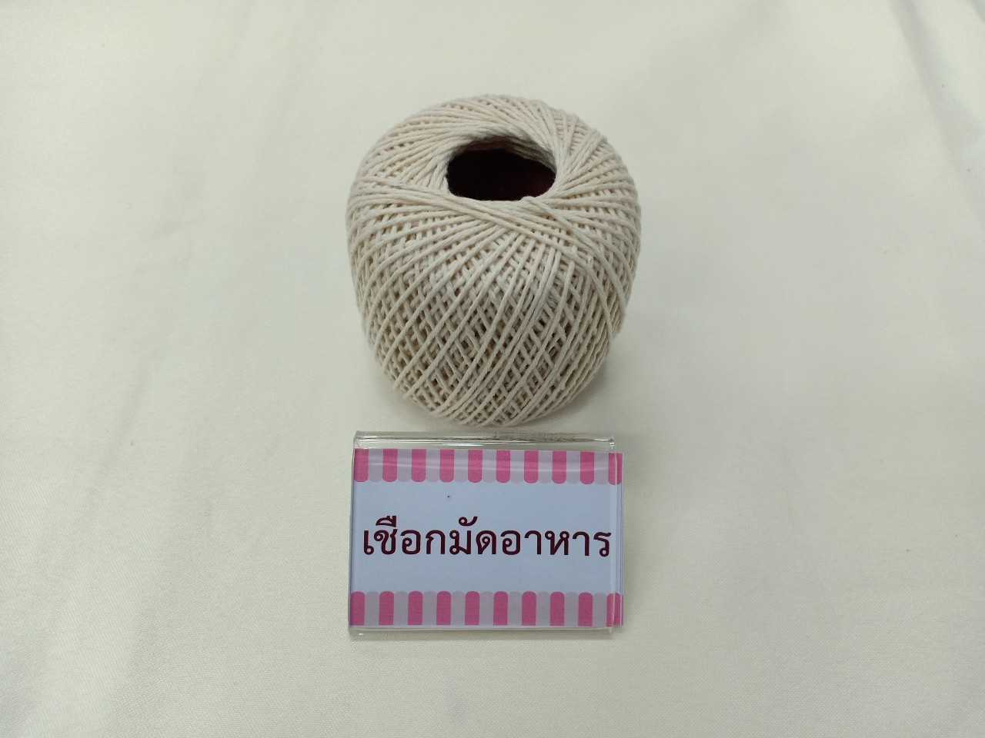
อุปกรณ์ในการทำ Beef Broth (ซุปเนื้อ)
เชือกมัดอาหาร
อุปกรณ์

Slide 22
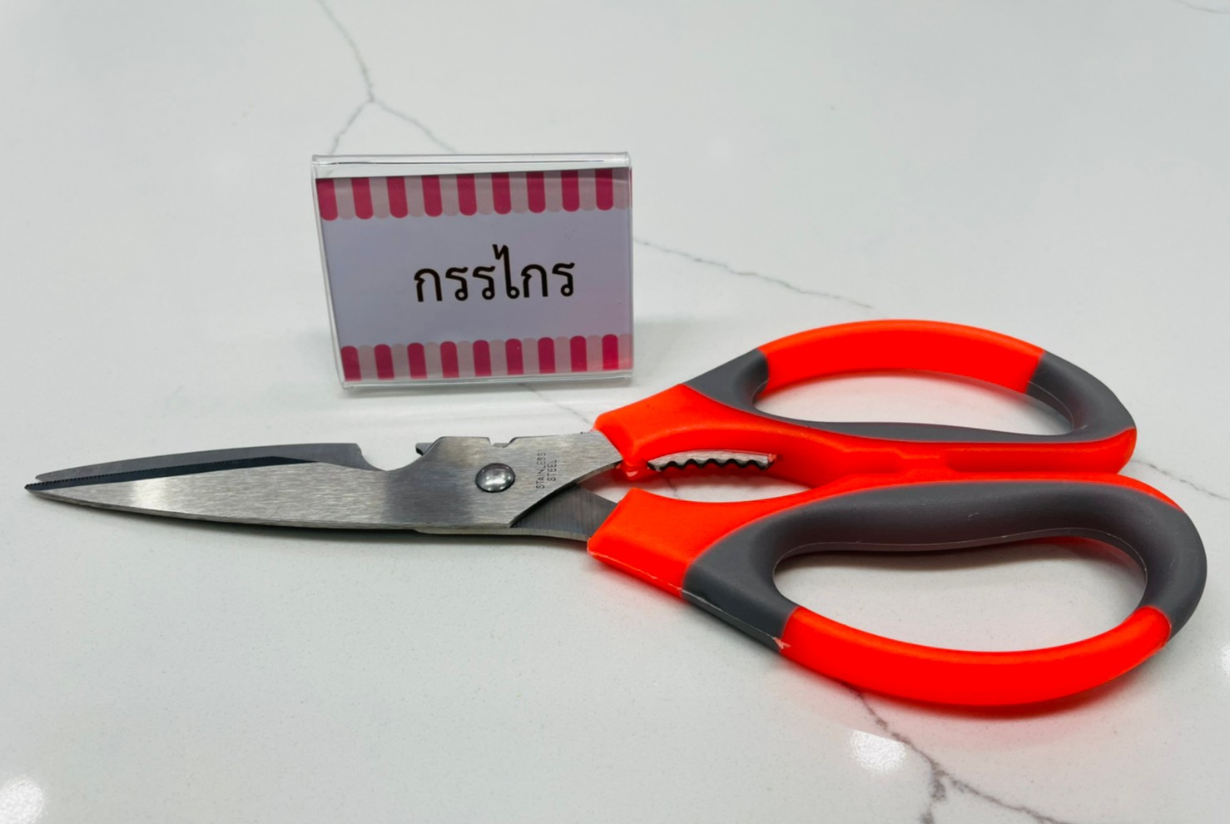
อุปกรณ์ในการทำ Beef Broth (ซุปเนื้อ)
อุปกรณ์

Slide 23
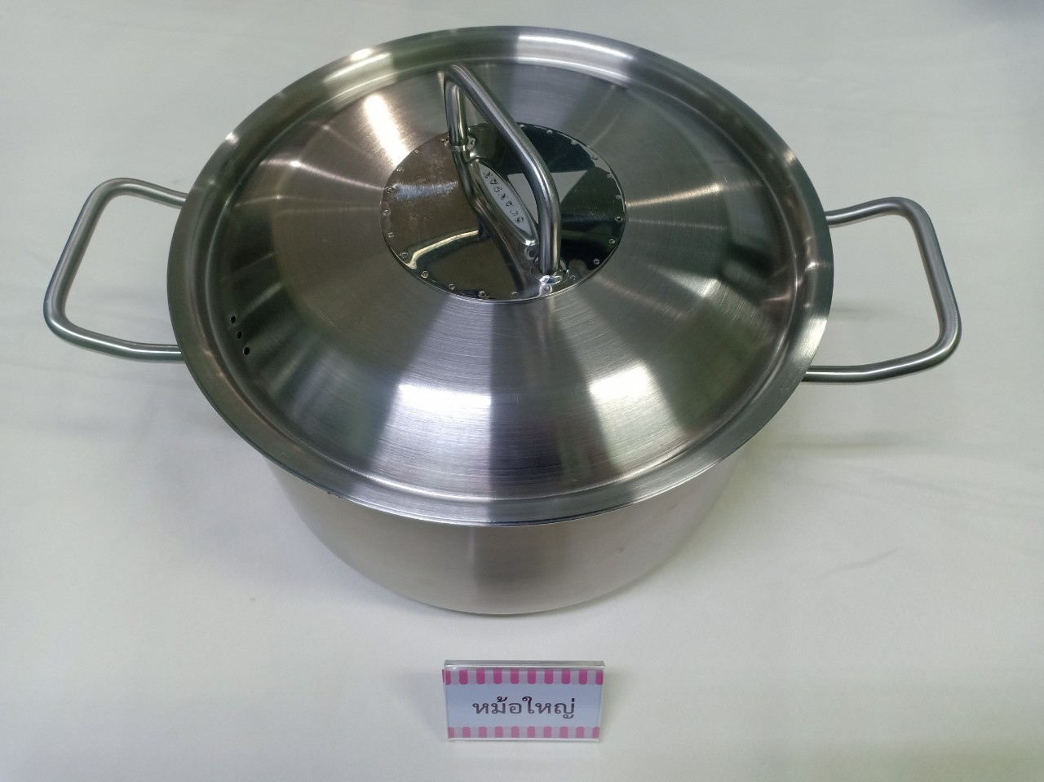
อุปกรณ์ในการทำ Beef Broth (ซุปเนื้อ)
อุปกรณ์

Slide 24

อุปกรณ์ในการทำ Beef Broth (ซุปเนื้อ)
อุปกรณ์

Slide 25

อุปกรณ์ในการทำ Beef Broth (ซุปเนื้อ)
อุปกรณ์

Slide 26
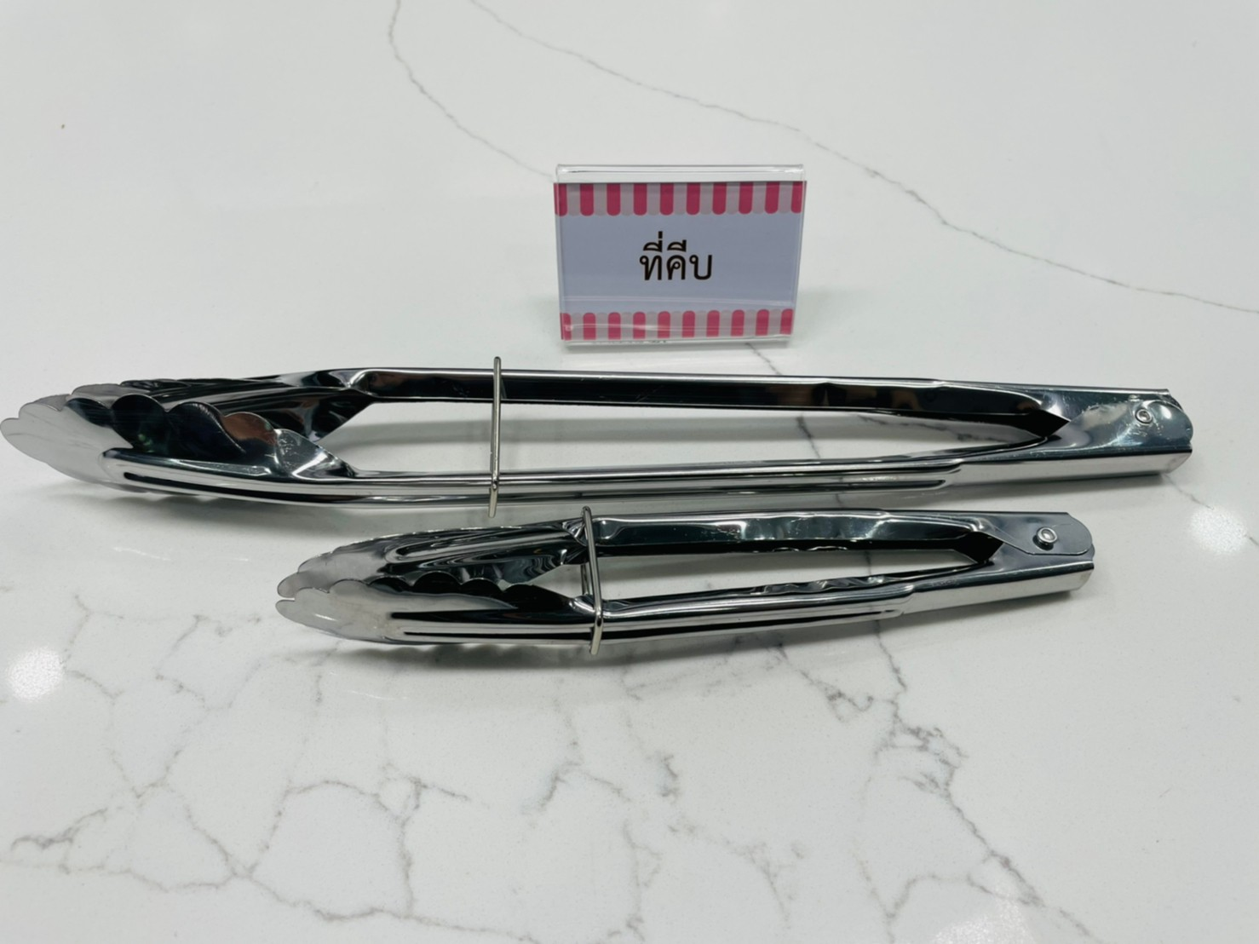
อุปกรณ์ในการทำ Beef Broth (ซุปเนื้อ)
คีม
อุปกรณ์

Slide 27
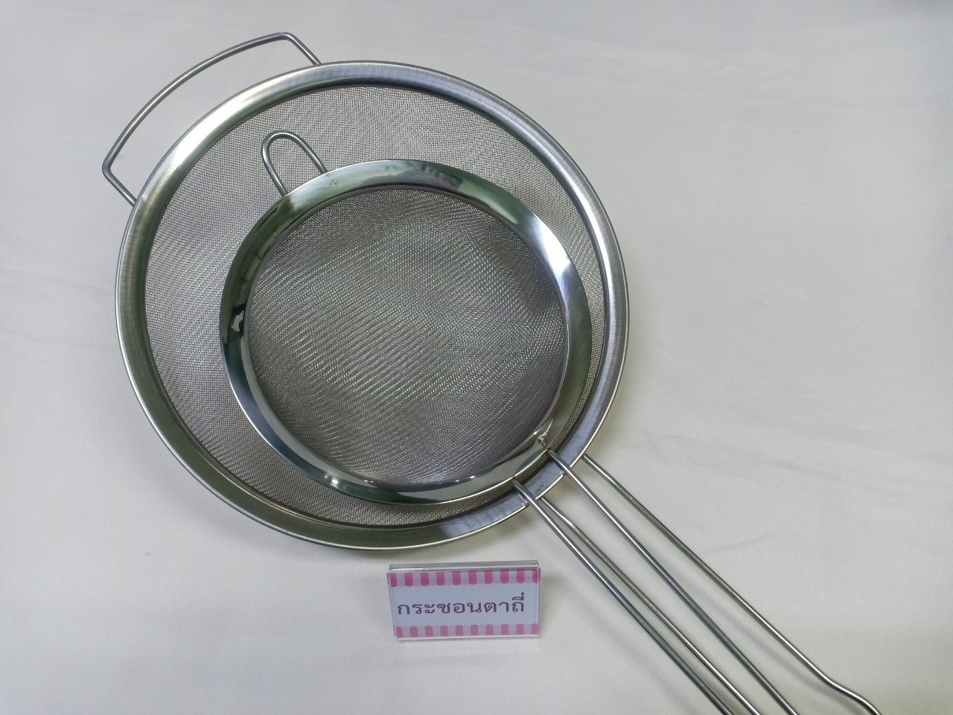
อุปกรณ์ในการทำ Beef Broth (ซุปเนื้อ)
อุปกรณ์

Slide 28
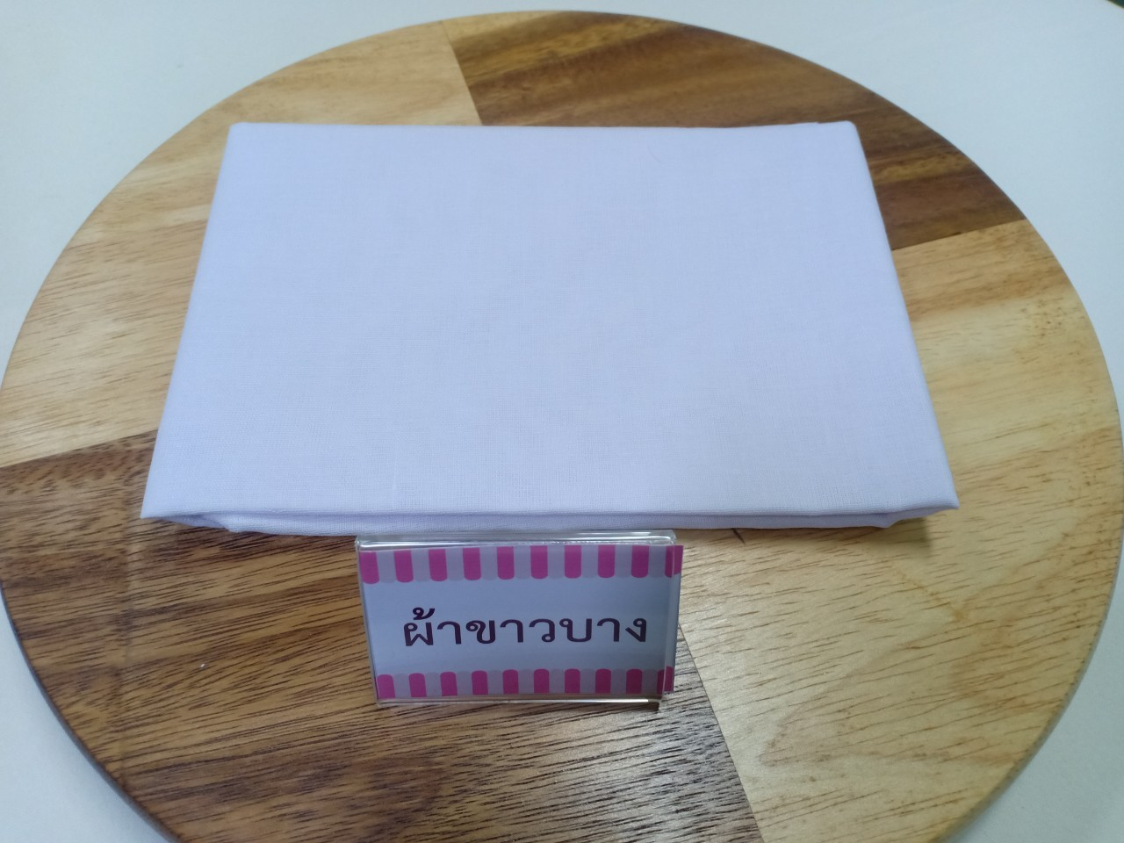
อุปกรณ์ในการทำ Beef Broth (ซุปเนื้อ)
ผ้าขาวบาง
อุปกรณ์

Slide 29
วิธีทำ Beef Broth (ซุปเนื้อ)
1. นำกระดูกวัว เนื้อวัว เข้าอบที่อุณหภูมิ 200 องศา จนกระทั่งเป็นสีน้ำตาล
2. หัวหอมที่ปักกานพลูแล้ว ลงจี่ที่กระทะ จะขึ้นสีน้ำตาลจนเกือบดำ
3. นำเนื้อ และกระดูกที่อบแล้ว ใส่หม้อ ใส่ผักที่เตรียมไว้ หัวหอม Bay leaves เกลือ พริกไทย ต้มจนเดือด แล้วลดไฟลงเป็นไฟอ่อน ให้พอเดือดปุดๆ ต้มต่ออย่างน้อย 3 ชั่วโมง คอยช้อนเอาฟองออก
4. กรองเอาแต่น้ำซุป ไว้สำหรับปรุงอาหารอื่น
หน้าหลัก

Slide 30
การประกอบอาหารตะวันตก
Beef Broth, Onion Soup
Onion Soup
คุณรชยา ฐิติโชติรัตนา (เชฟเจนนี่)
[24] บันทึกวิดีโอวันที่ 08/01/64

Slide 31
วัตถุดิบ Onion Soup
หัวหอมใหญ่ 1 กิโลกรัม (สไลด์บาง ๆ)
Bouquet Garni
(Leek, Parsley, Thyme, Bay leaves)
น้ำมันมะกอก 2 ช้อนโต๊ะ
พริกไทยดำเม็ด
เนยเย็น 1 ช้อนโต๊ะ (หั่นเต๋า)
น้ำตาลทราย 1 หยิบมือ
กระเทียมจีน 1 หัว (สับ)
ขนมปัง Baguette
ซุปเนื้อ 1 ลิตร
ชีส Gruyere 1 ถ้วย (ขูดเป็นเส้น)
ไวน์ขาว ½ ถ้วย
Parsley (สับ สำหรับตกแต่ง)
เกลือ
อุปกรณ์

Slide 32

วัตถุดิบ Onion Soup
หัวหอมใหญ่ 1 กิโลกรัม สไลด์บางๆ
วัตถุดิบ

Slide 33
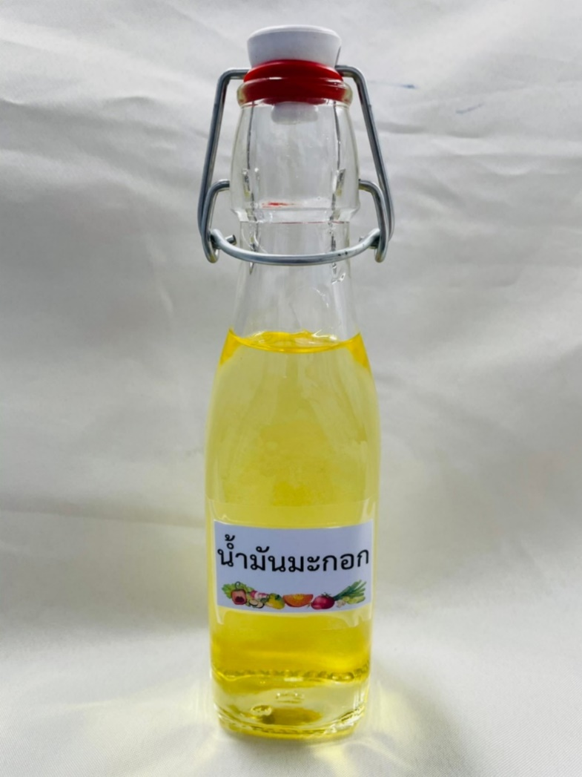
วัตถุดิบ Onion Soup
น้ำมันมะกอก
น้ำมันมะกอก 2 ช้อนโต๊ะ
วัตถุดิบ

Slide 34
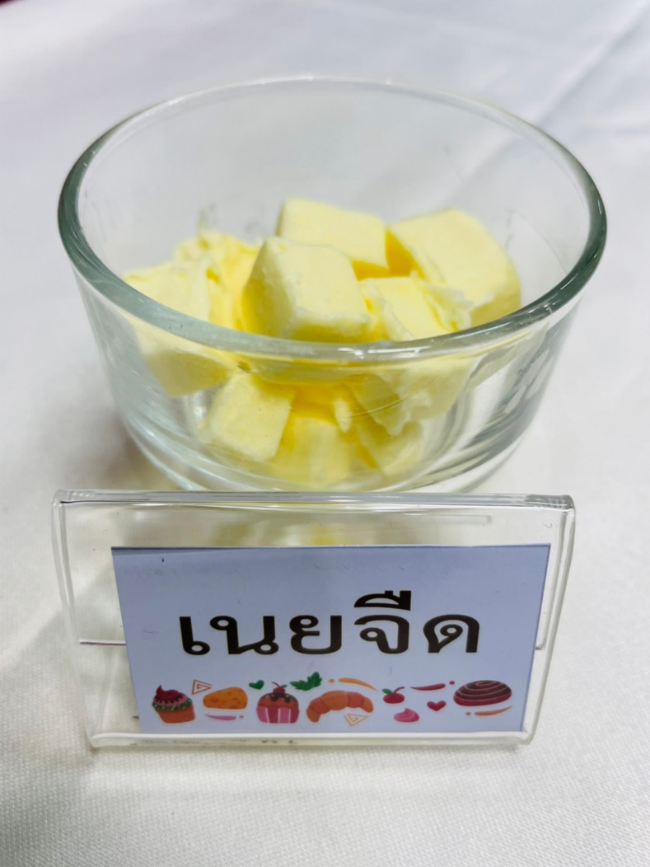
วัตถุดิบ Onion Soup
เนยเย็น 1 ช้อนโต๊ะ (หั่นเต๋า)
วัตถุดิบ

Slide 35
วัตถุดิบ Onion Soup
กระเทียมจีน 1 หัว (สับ)
วัตถุดิบ

Slide 36
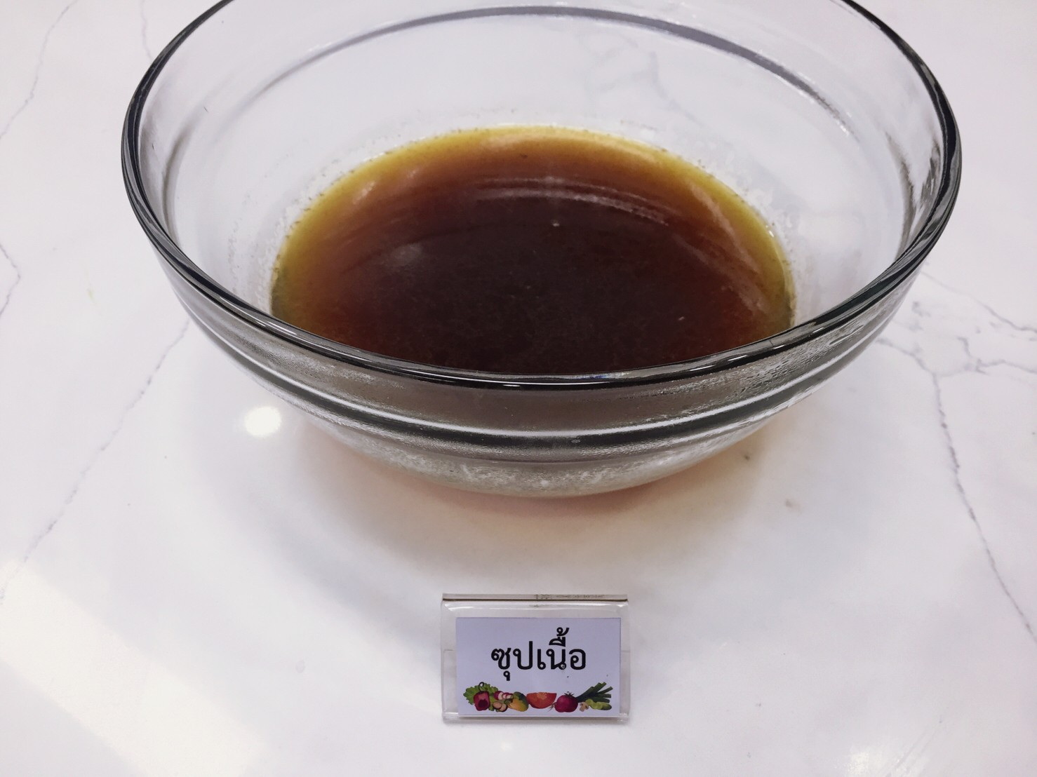
วัตถุดิบ Onion Soup
ซุปเนื้อ
ซุปเนื้อ 2 ลิตร
วัตถุดิบ

Slide 37
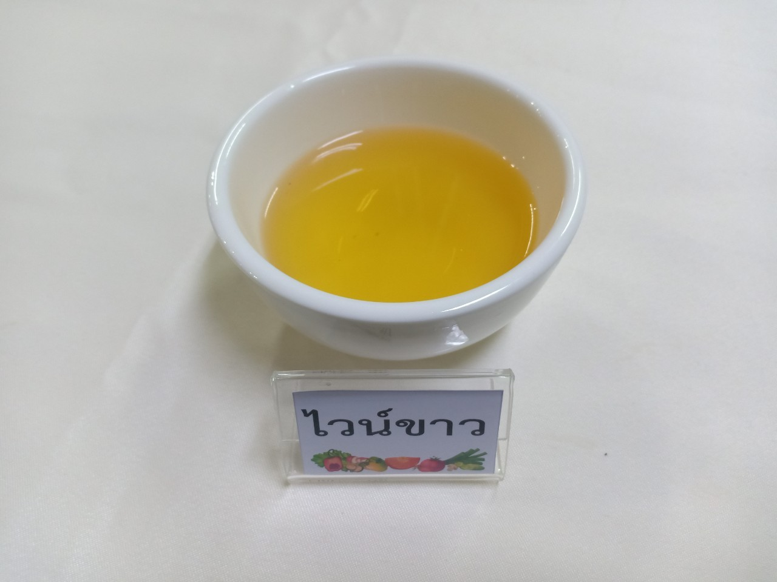
วัตถุดิบ Onion Soup
ไวน์ขาว
ไวน์ขาวสำหรับทำอาหาร ½ ถ้วย
วัตถุดิบ

Slide 38
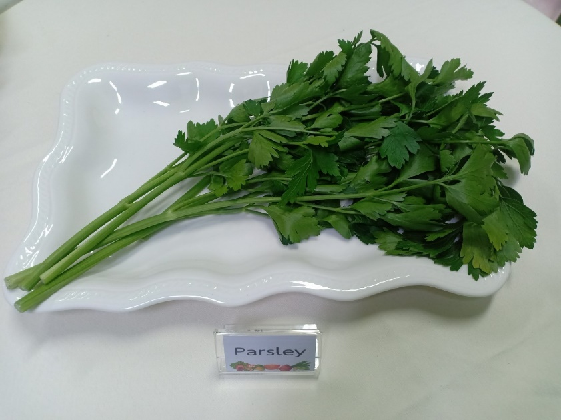
วัตถุดิบ Onion Soup
วัตถุดิบ
Bouquet Garni (Leek, Parsley, Thyme, Bay leaves)

Slide 39
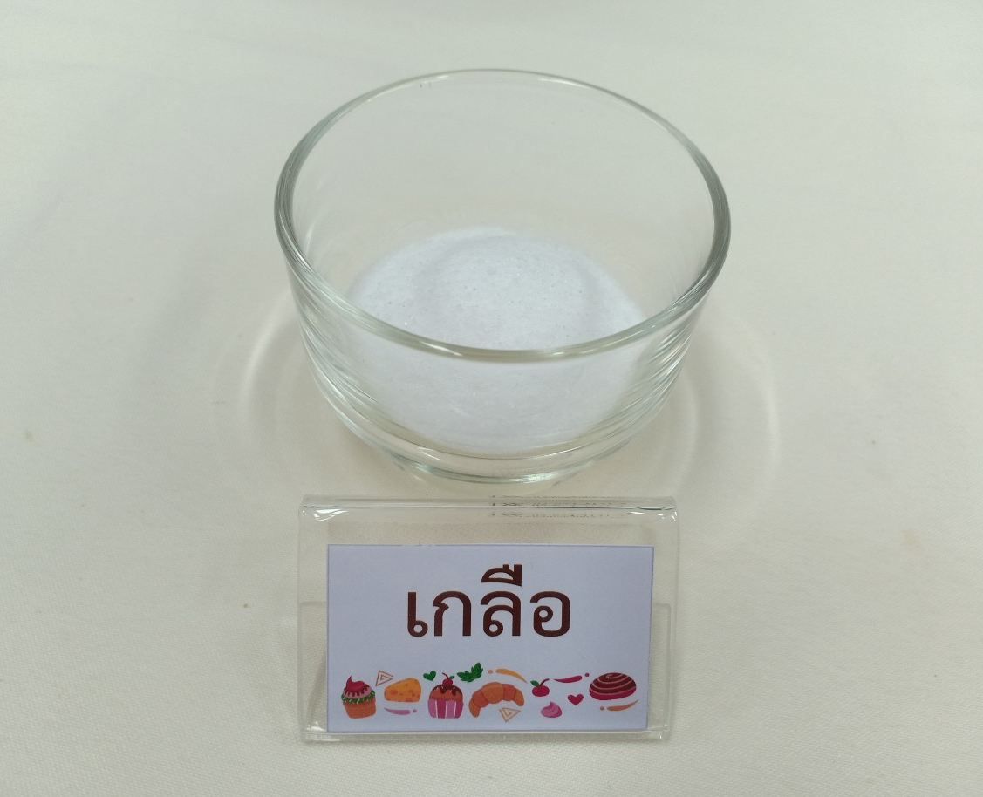
วัตถุดิบ Onion Soup
เกลือ
วัตถุดิบ

Slide 40

วัตถุดิบ Onion Soup
พริกไทยดำเม็ด
วัตถุดิบ

Slide 41
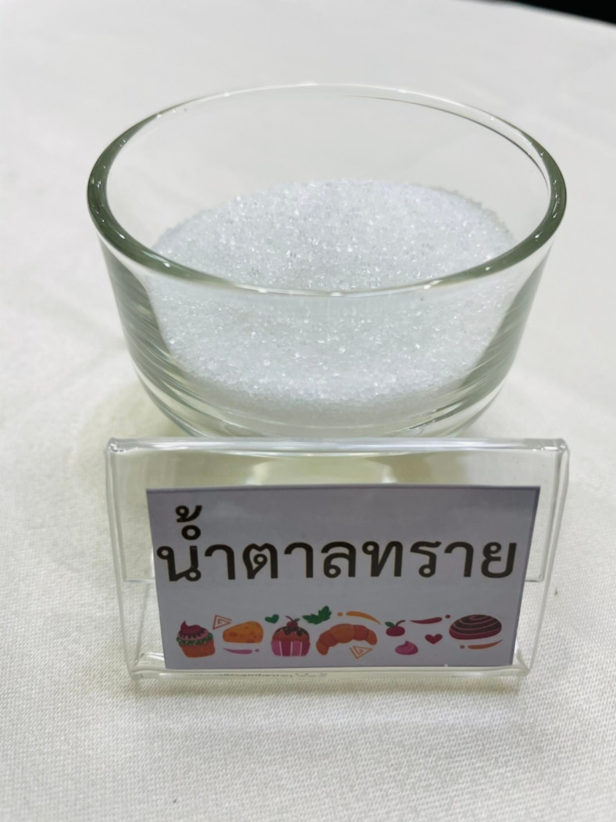
วัตถุดิบ Onion Soup
น้ำตาลทราย
วัตถุดิบ

Slide 42
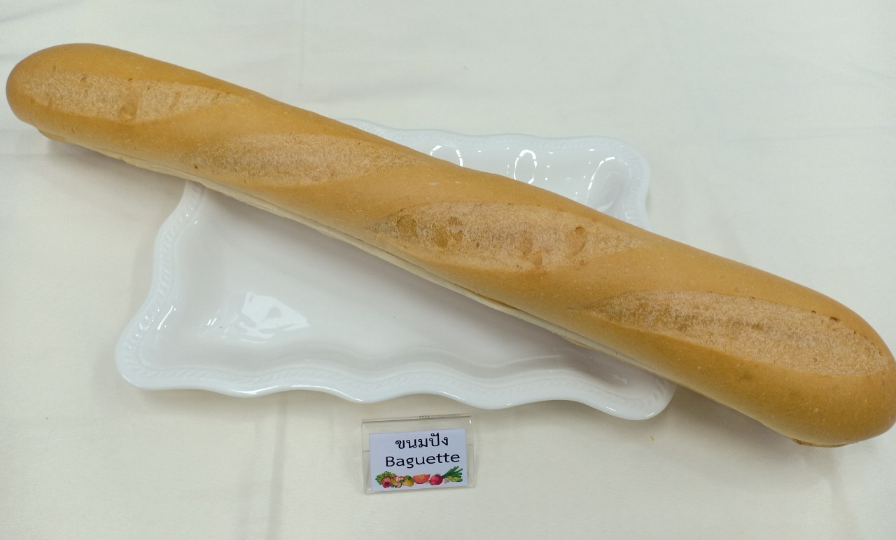
วัตถุดิบ Onion Soup
ขนมปัง Baguette
ขนมปัง Baguette
วัตถุดิบ

Slide 43
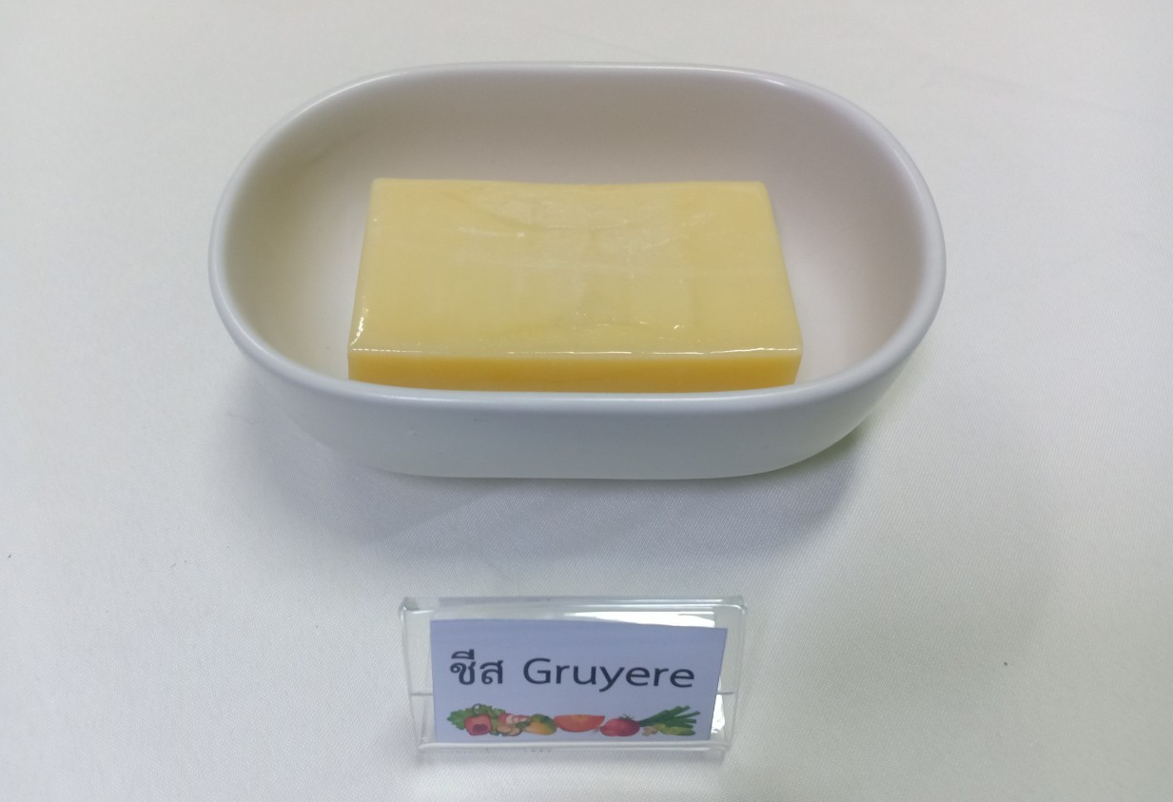
วัตถุดิบ Onion Soup
ชีส Gruyere
ชีส Gruyere
วัตถุดิบ

Slide 44

วัตถุดิบ Onion Soup
Parsley (สับ สำหรับตกแต่ง)
Parsley (สับ สำหรับตกแต่ง)
วัตถุดิบ

Slide 45
อุปกรณ์ในการทำ Onion Soup
เขียง
มีดปอกผลไม้
มีดเชฟ
มีดขนมปัง
ที่ขูดชีส
กรรไกร
หม้อใหญ่
กระทะ
ที่คีบ
เชือกมัดอาหาร
ทัพพี
กระดาษรองอบ
Torch
วิธีทำ

Slide 46
อุปกรณ์ในการทำ Onion Soup
อุปกรณ์

Slide 47
อุปกรณ์ในการทำ Onion Soup
อุปกรณ์

Slide 48
อุปกรณ์ในการทำ Onion Soup
อุปกรณ์

Slide 49
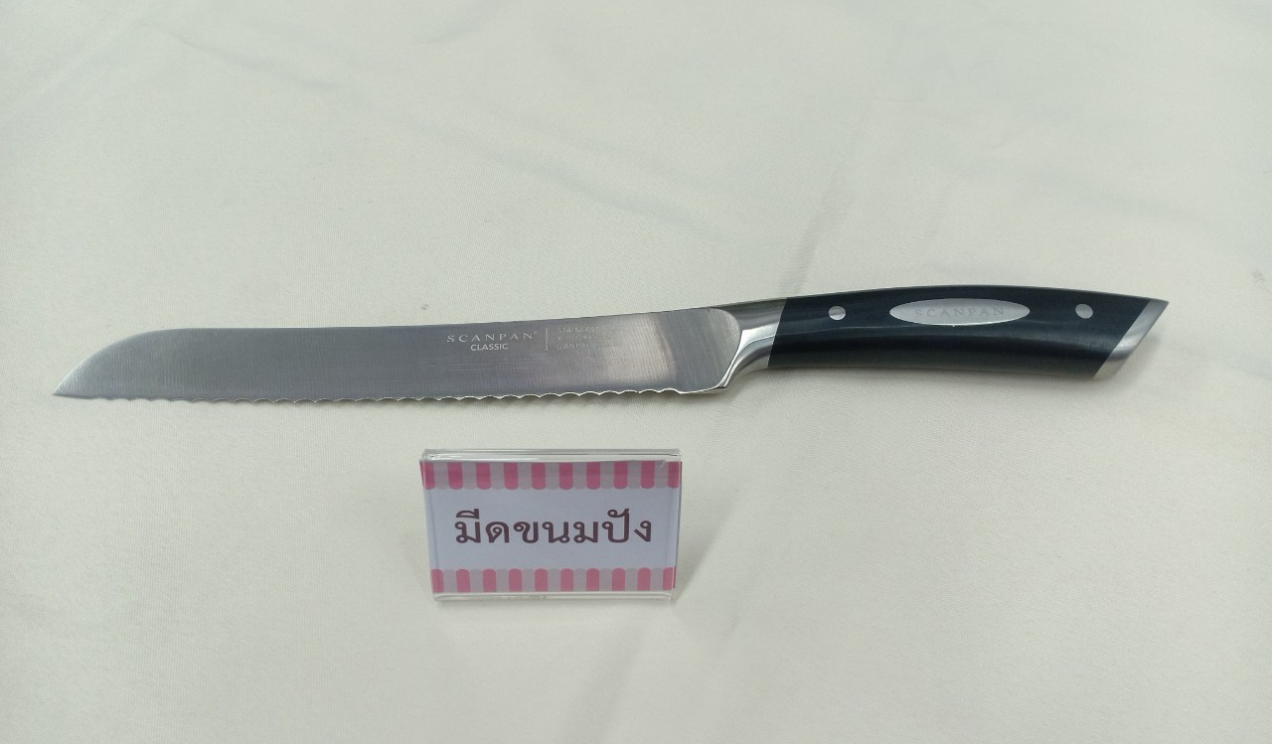
อุปกรณ์ในการทำ Onion Soup
มีดขนมปัง
อุปกรณ์

Slide 50
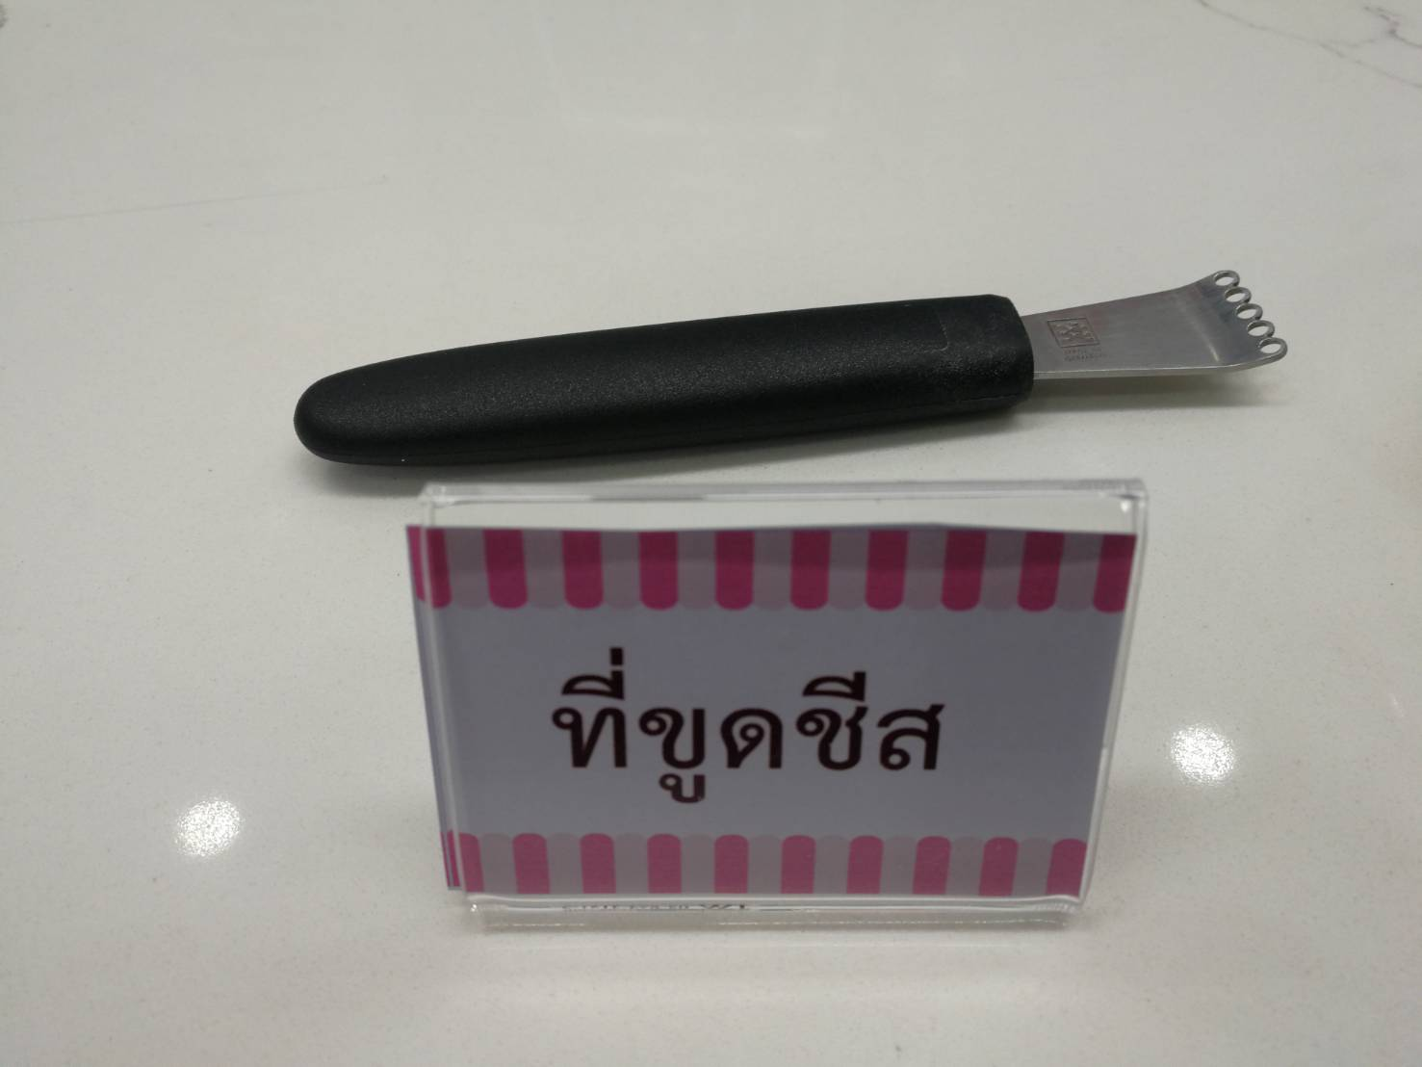
อุปกรณ์ในการทำ Onion Soup
ที่ขูดชีส
อุปกรณ์

Slide 51
อุปกรณ์ในการทำ Onion Soup
อุปกรณ์

Slide 52
อุปกรณ์ในการทำ Onion Soup
อุปกรณ์

Slide 53
อุปกรณ์ในการทำ Onion Soup
อุปกรณ์

Slide 54

อุปกรณ์ในการทำ Onion Soup
ที่คีบ
อุปกรณ์

Slide 55
อุปกรณ์ในการทำ Onion Soup
เชือกมัดอาหาร
อุปกรณ์

Slide 56
อุปกรณ์ในการทำ Onion Soup
อุปกรณ์

Slide 57
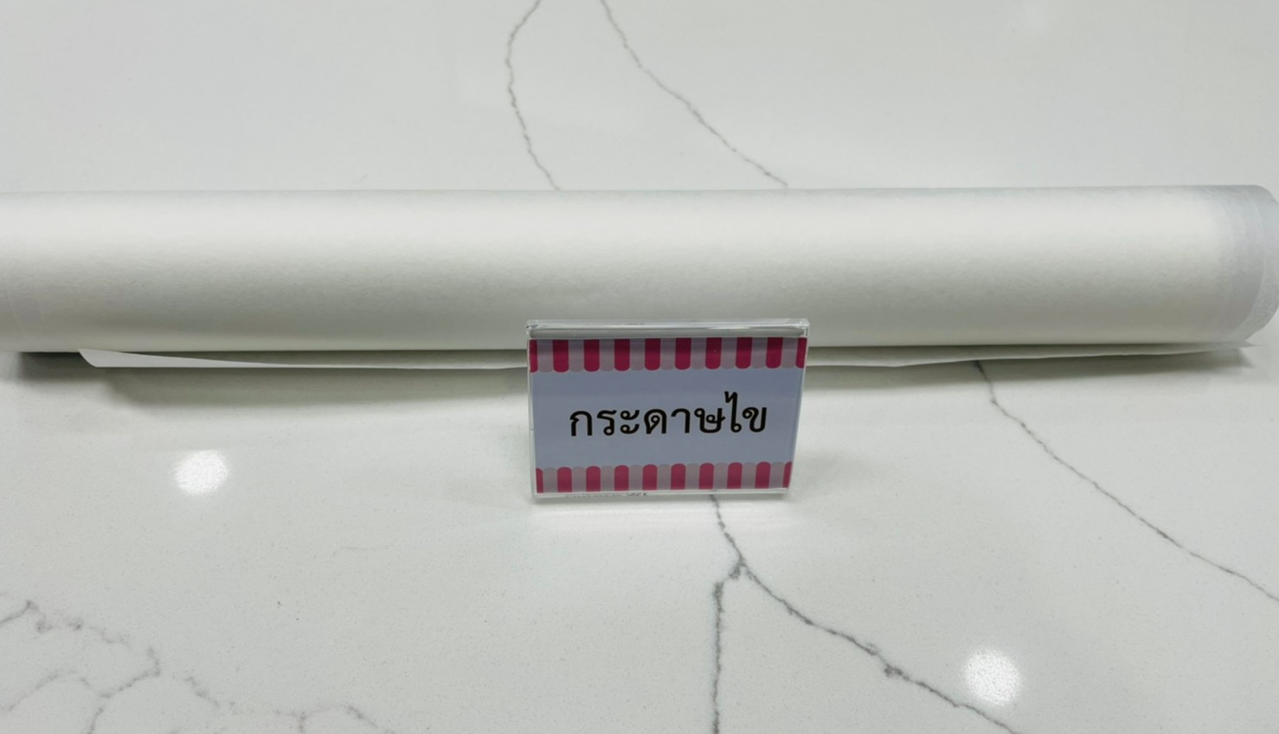
อุปกรณ์ในการทำ Onion Soup
กระดาษรองอบ
อุปกรณ์

Slide 58
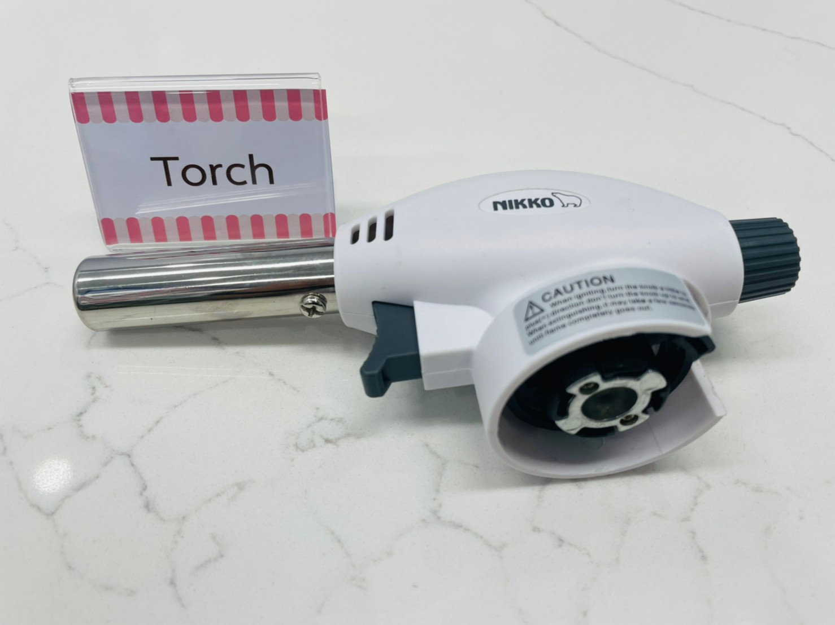
อุปกรณ์ในการทำ Onion Soup
กระดาษรองอบ
อุปกรณ์

Slide 59
วิธีทำ Onion Soup
1. ตั้งหม้อให้ร้อน ใส่น้ำมันมะกอก ใส่หัวหอมใหญ่ น้ำตาลทราย ผัดจนสุกใส และเปลี่ยนเป็นสีน้ำตาล
2. เทไวน์ขาวเพื่อล้างขูดก้นหม้อ (deglaze)
3. เติมซุปเนื้อ ปรุงรสด้วยเกลือ พริกไทย ใส่ใบ Bayleaves, Thyme เคี่ยวไฟอ่อนประมาณ 30 นาที เติมเนยเย็น
4. หั่นขนมปังเฉลียง หนาประมาณ 1-1 ½ นิ้ว โรยชีส เข้าอบที่ 200 องศา ประมาณ 7-10 นาที (หรือจนชีสละลาย)
5. ตักซุปใส่ถ้วยเสิร์ฟ วางขนมปังด้านบน แล้วโรย Parsley ตกแต่ง
หน้าหลัก

